Slide 1

Häc vÇn

Slide 2









hoa x....
A : oan
B : oăn
C : ât
D : at
A B C D

Slide 3
tóc x....
A : oan
B : oăn
C : ôt
D : ơt
A B C D

Slide 4
h.... hình
A : oăn
B : oan
C : oạt
D : ui
A B C D

Slide 6
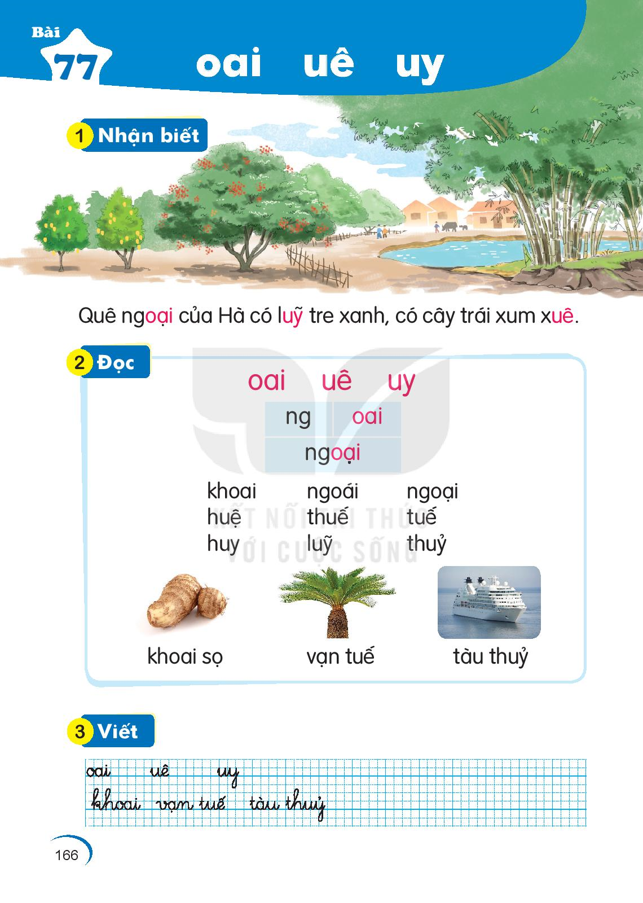
1
NhËn biÕt

Slide 7
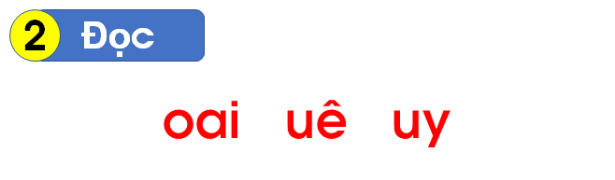


Slide 8
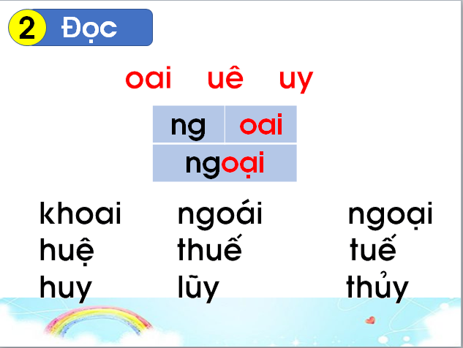

Slide 9
3
ViÕt

Slide 10
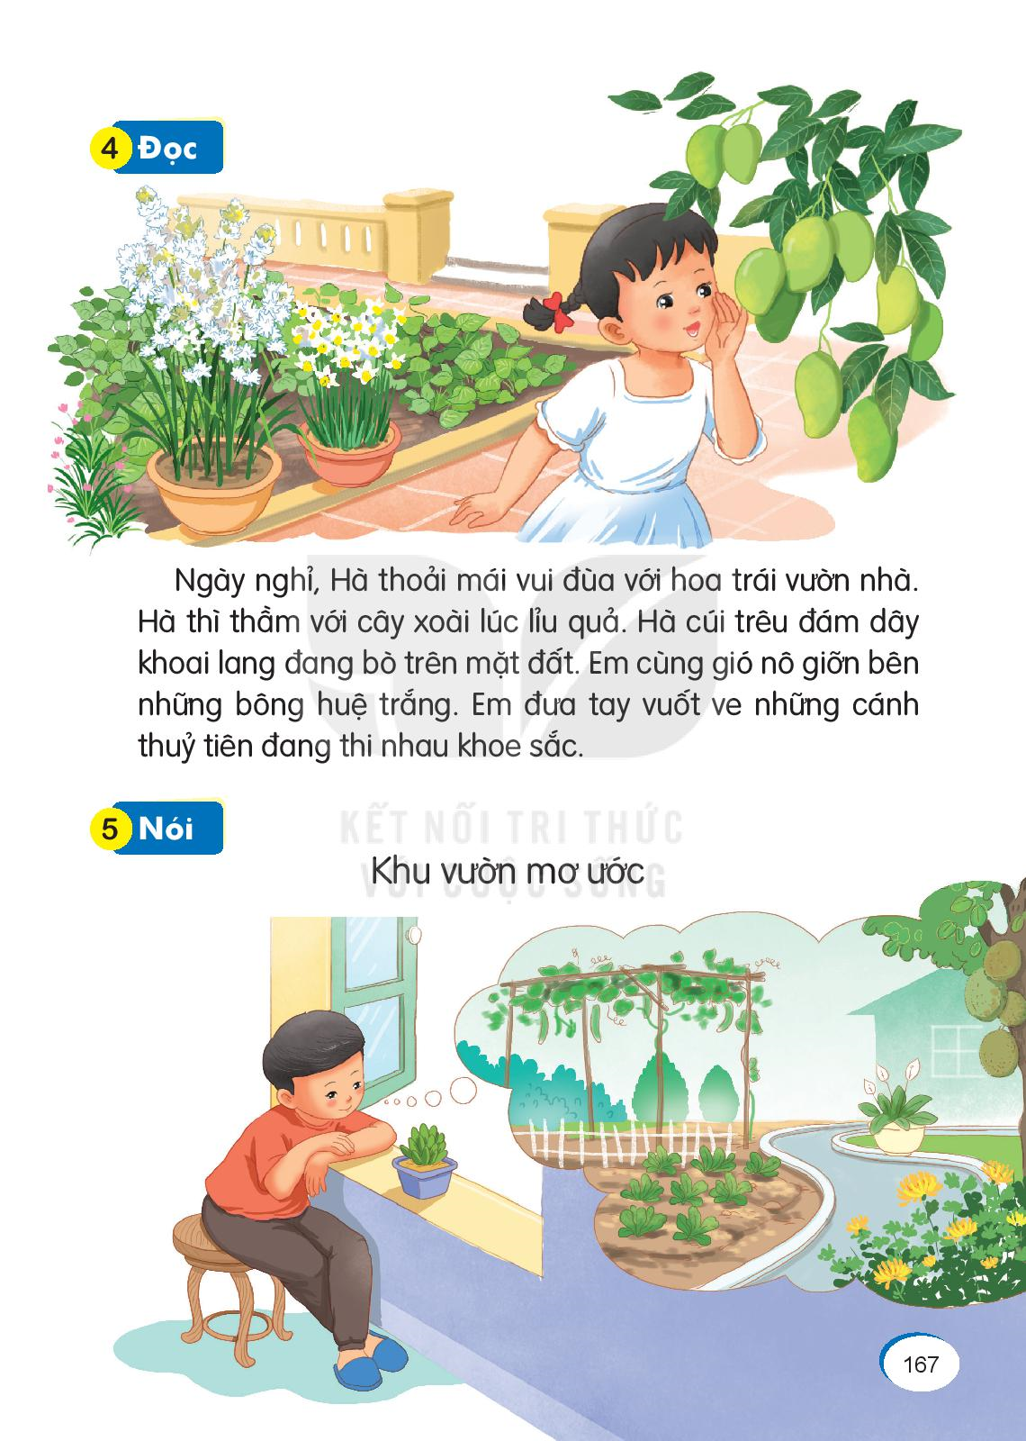
4
Đọc

Slide 12


